Slide 1
Преодоления проблем
в психологическом и психическом развитии ребенка
в условиях психологически комфортной и безопасной
среды в ДОУ
Педагог-психолог
высшей категории
МБДОУ г. Иркутска детский сад № 67
Бизимова Л.В.

Slide 2
Основные проблемы (трудности) развития ребенка в дошкольном возрасте
Советский психолог Леонид Венгер классифицировал основные проблемы развития ребенка в дошкольном возрасте, используя следующие критерии:
Интеллектуальные особенности: нарушение внимания, трудности с усвоением новых знаний, плохая память.
Поведение: неуправляемость, проявление грубости и агрессии.
Эмоциональный фон: чрезмерная возбудимость, раздражительность, переменчивость настроения, тревожность.
Взаимодействие с окружающими: обидчивость, застенчивость, чрезмерное стремление к позиции лидера в группе.
Неврология: тики, плохой сон, навязчивые движения, быстрая утомляемость.

Slide 3
Как правило, возникает не одна проблема развития детей дошкольного возраста, а совокупность.
Тревожность. Развивается под воздействием регулярного чувства тревоги, становясь психологической особенностью детской личности. Главные причины появления — неправильное воспитание с использованием завышенных требований, не налаженное взаимодействие с родителями. Признак: низкая самооценка на фоне сильно завышенных требований к себе.
Депрессия. Это трудно диагностируемая проблема развития детей дошкольного возраста. Основными симптомами являются пассивность, постоянная тоскливость, расстройство моторики, тревожность, страх, беспричинный плач.
Агрессия. Развивается в результате ошибок в воспитании. Проявляя резкость и грубость в воспитании дошкольника, родители провоцируют агрессивную реакцию на происходящие события, проявление эгоизма, подозрительности, жестокости. Усугубляет ситуацию игнорирование происходящего или, наоборот, излишне агрессивное пресечение. Проверенный метод профилактики и борьбы с агрессией — проявление заботы, внимания, мягкости.
Неадекватная самооценка. Приучая ребенка добиваться цели, подстраиваясь под потребности других, родители формируют в нем низкую самооценку, которая проявляется в чрезмерном послушании. Противоположное состояние —самооценка завышенная, проявляемая в необоснованной уверенности в себе, необъективное вере в успех того или иного начинания. Искаженное восприятие себя приводит к межличностному конфликту, отрицательно влияющего на формирование маленького человека. Основная педагогическая задача заключается в выработке правильного представления дошкольника о себе и своих возможностях.

Slide 4
Проблема общения детей дошкольного возраста
Проблема общения детей дошкольного возраста развивается под воздействием следующих причин:
Эгоизм, проявленный малышом, по отношению к остальным ребятам. Результат — проявление равнодушия к нему.
Обидчивость проявляется в привычке плакать, ябедничать, выяснять отношения, что постепенно надоедает сверстникам и они игнорируют виновника «торжества справедливости».
Пассивность проявляется в отсутствии собственного мнения, умения придумывать игры для друзей и себя.
Сильная застенчивость — еще одна проблема формирования детей дошкольного возраста, приводящая к серьезным проблемам в будущем.

Slide 5
ОТ РОЖДЕНИЯ ДО ШКОЛЫ. Общеобразова­тельная программа дошкольного образования / Под ред. Н. Е. Вераксы, Т. С. Комаровой, М. А. Васильевой. - М.: МОЗАИКА-СИНТЕЗ, 2019.
Категорию детей с минимальными и парциальными нарушениями психического развития целесообразно рассматривать как самостоятельную категорию, занимающую промежуточное положение между «нормальным» и «нарушенным» развитием,
и обозначить ее как
«группу риска».

Slide 6
Группа детей с минимальными либо парциальными нарушениями полиморфна и может быть представлена следующими вариантами:
дети с минимальными нарушениями слуха;
дети с минимальными нарушениями зрения, в том числе с косогла­зием и амблиопией;
дети с нарушениями речи (дислалия, минимальные дизартрические расстройства, закрытая ринолалия, дисфония, заикание, полтерн, тахилалия, брадилалия, нарушения лексико-грамматического строя, нарушения фонематического восприятия);
дети с легкой задержкой психического развития (конституциональ­ной, соматогенной, психогенной);
педагогически запущенные дети;
дети - носители негативных психических состояний (утомляемость, психическая напряженность, тревожность, фрустрация, нарушения сна, аппетита) соматогенной или церебрально-органической природы без на­рушений интеллектуального развития (часто болеющие, посттравматики, аллергики, с компенсированной и субкомпенсированной гидроцефалией, с цереброэндокринными состояниями);
дети с психопатоподобными формами поведения (по типу аффек­тивной возбудимости, истероидности, психастении и др.);
дети с нарушенными формами поведения органического генеза (гиперактивность, синдром дефицита внимания);
дети с психогениями (неврозами);
дети с начальным проявлением психических заболеваний (шизоф­рения, ранний детский аутизм, эпилепсия);
дети с легкими проявлениями двигательной патологии церебраль­но-органической природы;
дети, имеющие асинхронию созревания отдельных структур голо­вного мозга или нарушения их функционального или органического генеза (в том числе по типу минимальной мозговой дисфункции).

Slide 7
Особенности организации предметно-пространственной среды для преодоления трудностей дошкольника - обеспечение эмоционального благополучия ребенка.
Комфортная и безопасная среда - это среда, в которой ребенку уютно и уверенно, где он может себя занять интересным, любимым делом.
Создание условий для развития свободной игровой деятельности.

Slide 8
Характеристика образовательной среды
- Вариативность (дети имеют возможность выбирать)
- Неструктурированность (отсутствие внешней структуры)
- Избыточность (большое количество вариантов для выбора)
- Открытость (возможность предложения своего варианта)
- Провокативность (педагог «убирает» себя, не является ведущим)

Slide 9
Предметно - развивающая среда детства – это система условий, обеспечивающая всю полноту развития деятельности ребёнка и его личности. Она включает ряд базовых компонентов, необходимых для полноценного физического, эстетического, познавательного, социального и психологического развития детей.
Под развивающей предметно- пространственной средой следует понимать естественную комфортную обстановку , рационально организованную в пространстве и времени , насыщенную разнообразными предметами и игровыми материалами .

Slide 10
Система работы по обеспечению безопасной и психологически комфортной образовательной среды дает положительные результаты:
сокращение количества факторов, негативно влияющих на эмоциональное состояние и вызывающих эмоциональный дискомфорт за счет построения гибкого и варьированного режима дня;
создание условий для естественного всестороннего развития творческого потенциала и индивидуальных способностей воспитанников;
включения в образовательный процесс значимых и интересных видов детской деятельности;
проведения образовательной деятельности с детьми в увлекательной и эмоциональной форме;
введения релаксационных пауз в режимные моменты; создания пакета методик снятия психоэмоционального напряжения;
уменьшение количества детей с эмоциональными нарушениями;
успешная адаптация детей раннего возраста к условиям ДОО;
сокращение количества детей, психологически не готовых к поступлению в школу;
соответствие предметно-развивающей среды требованиям психологической безопасности;
направленность деятельности педагогов на личностно ориентированное взаимодействие с детьми.

Slide 11
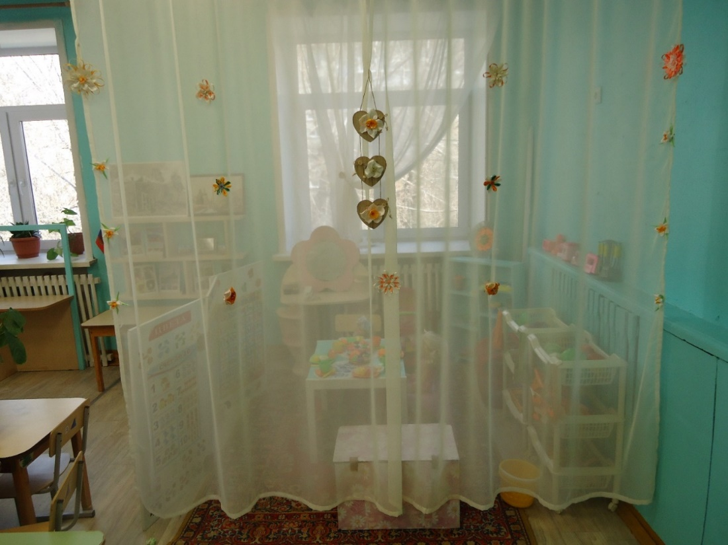
Уголок уединения

Slide 12
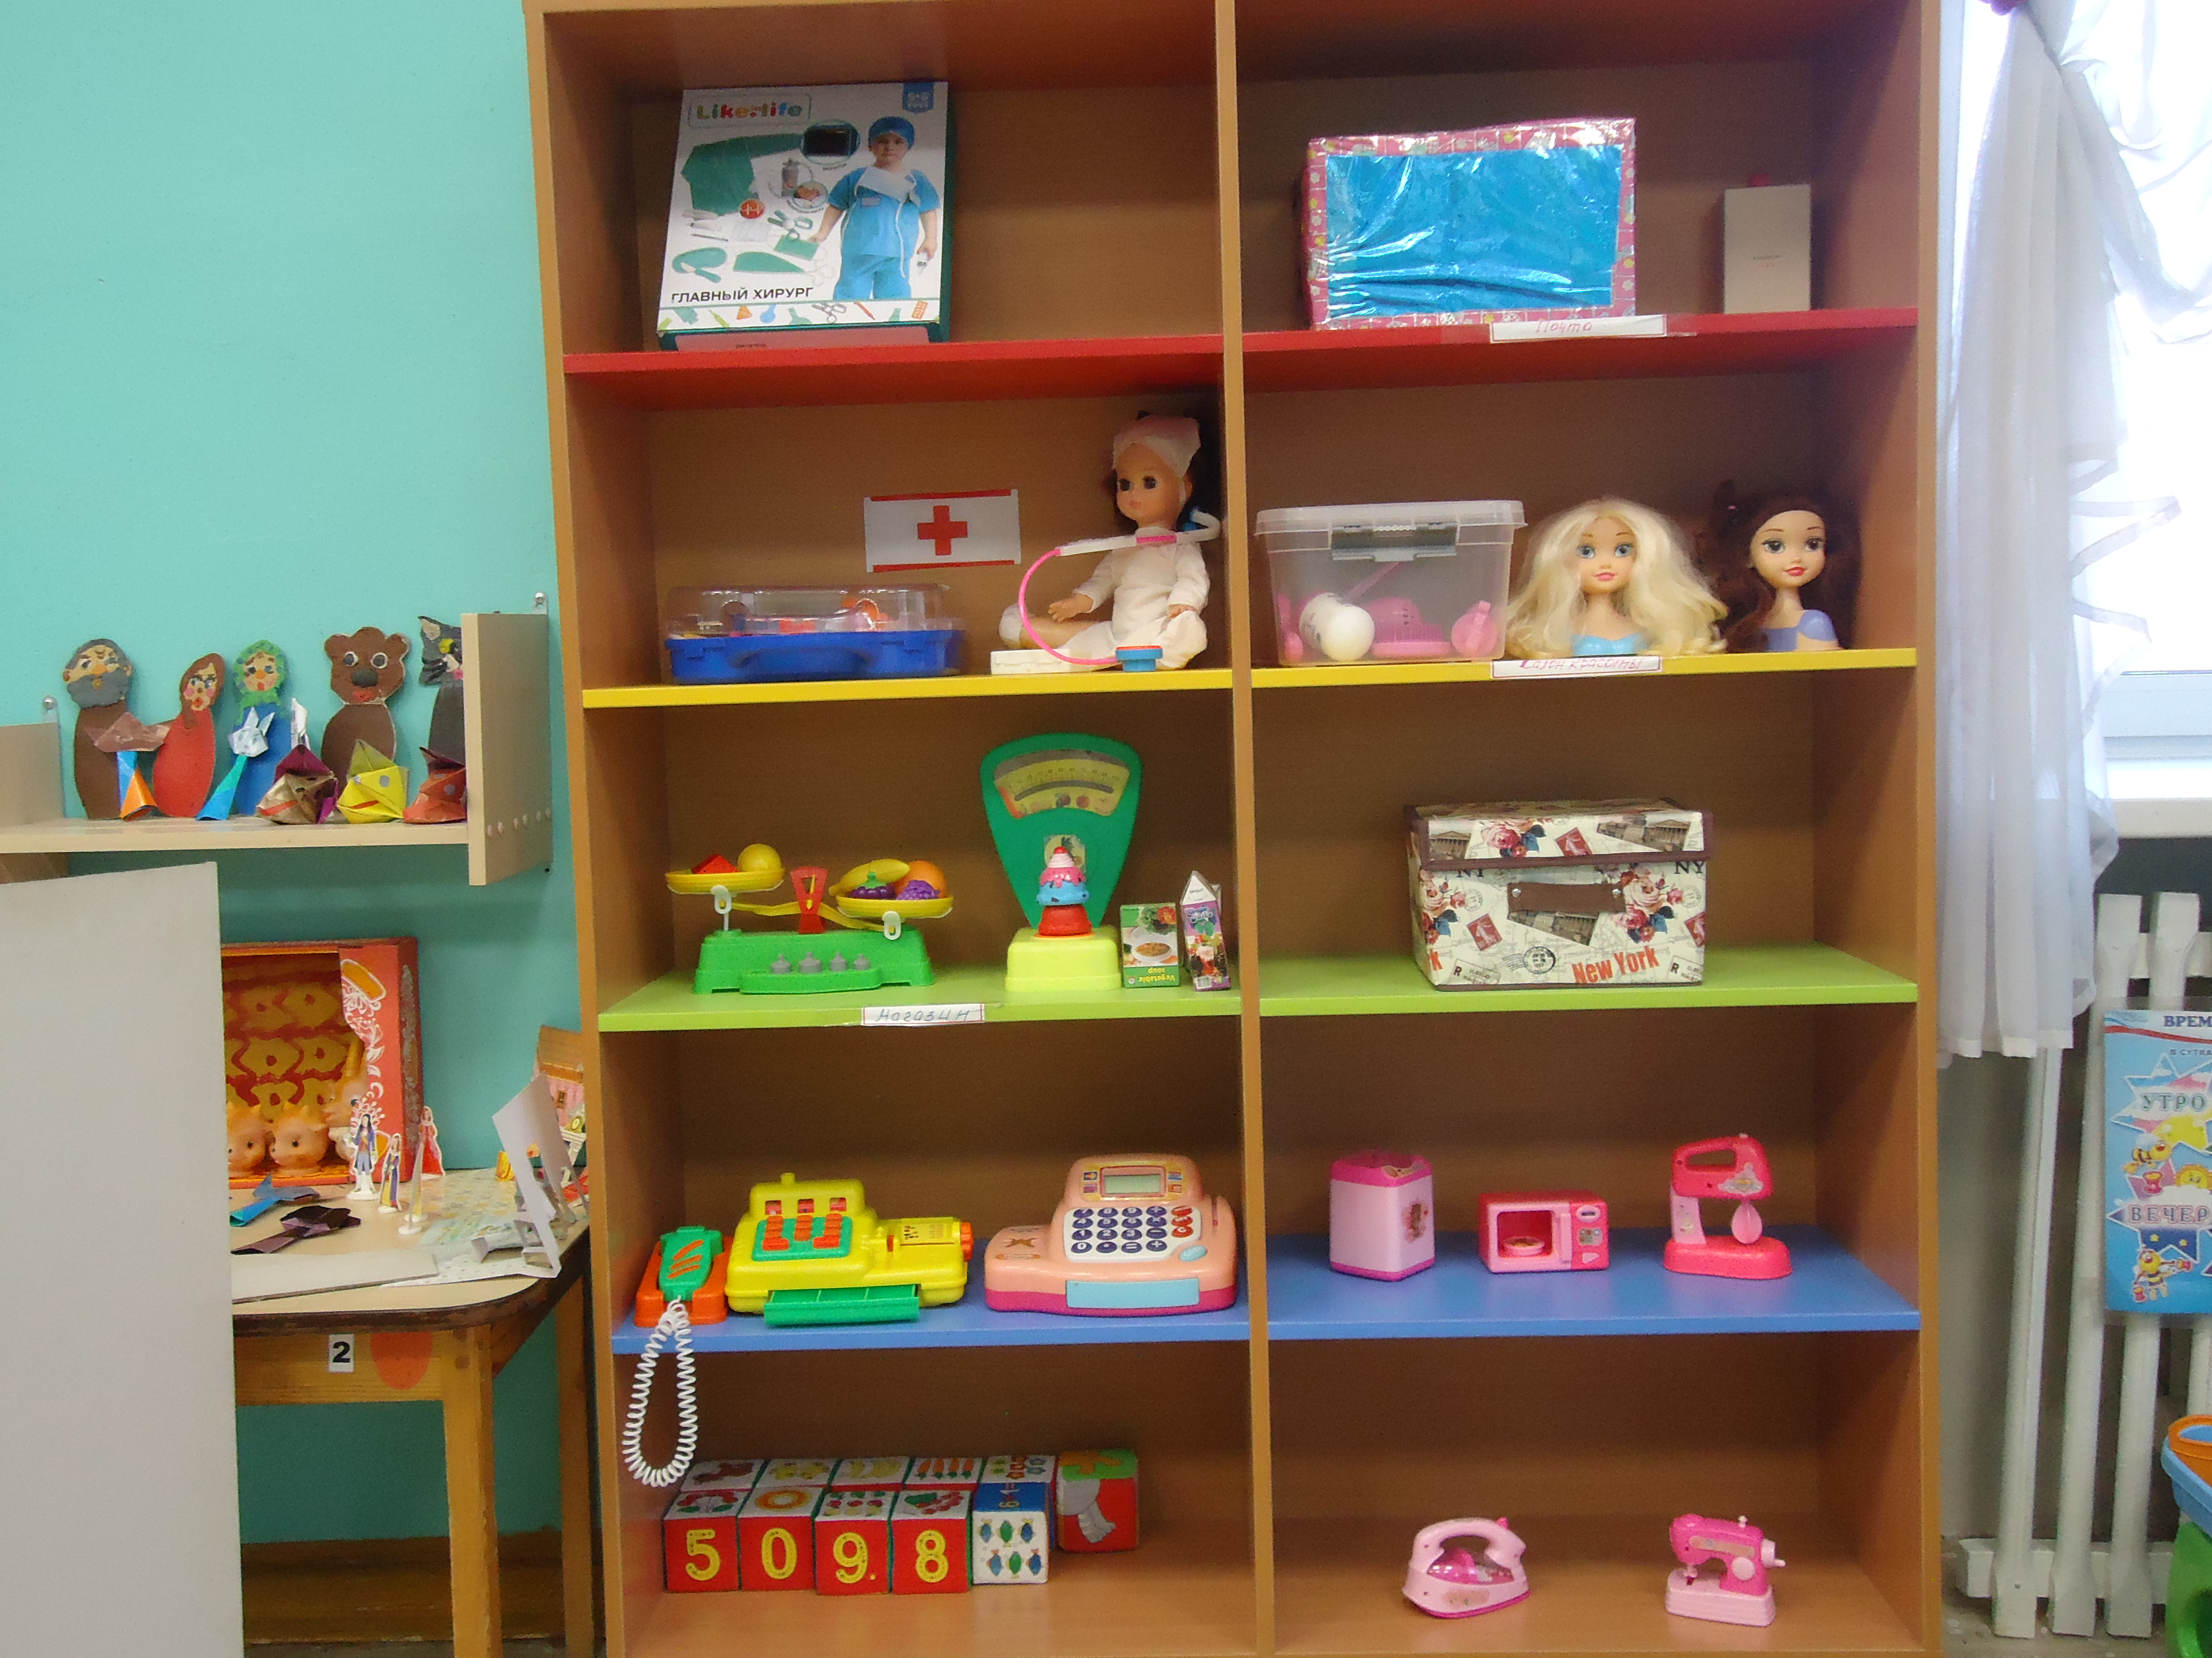
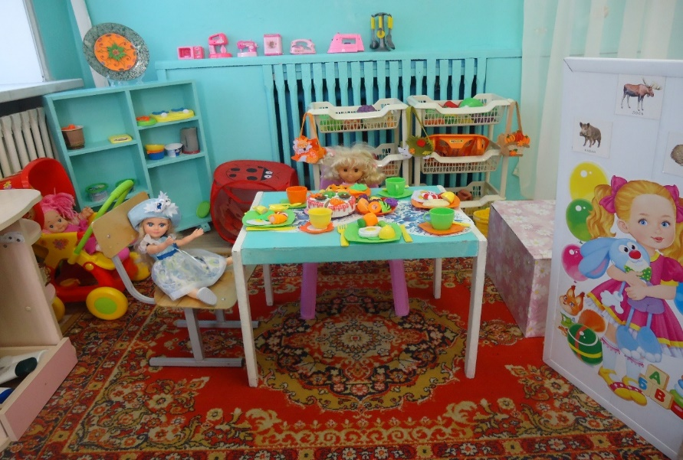
Центр сюжетно – ролевых игр

Slide 13
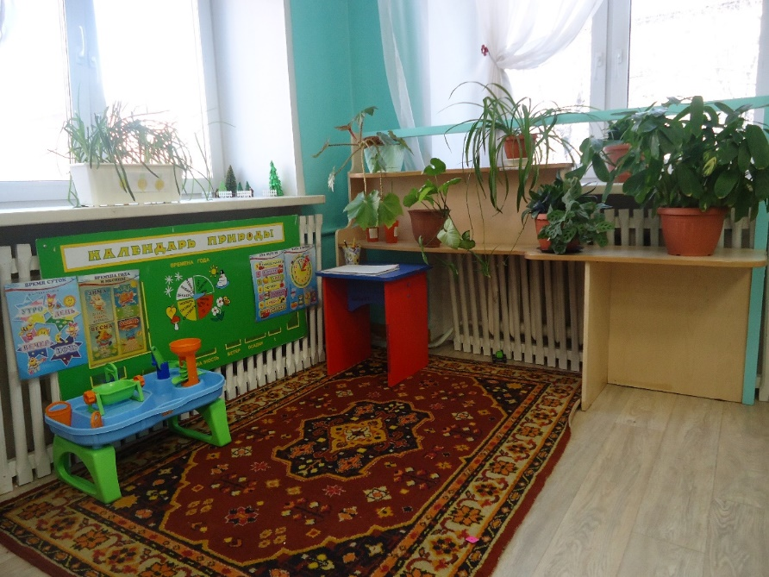
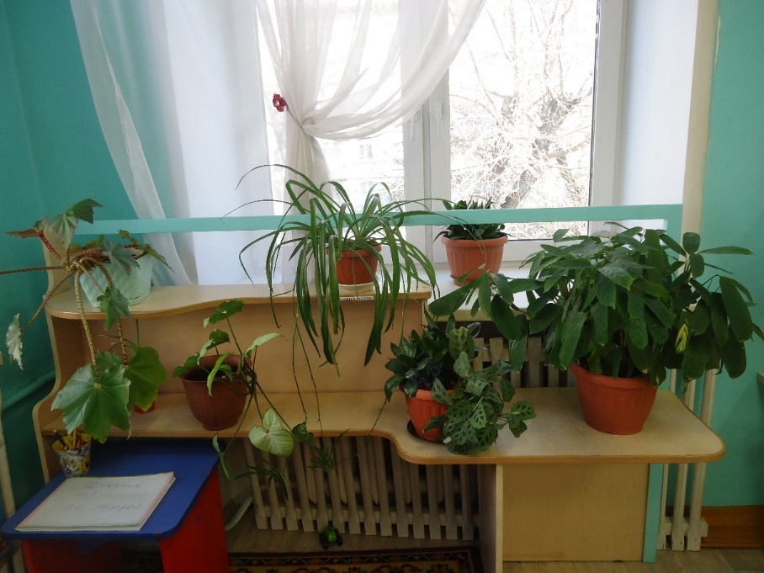
Уголок природы

Slide 14
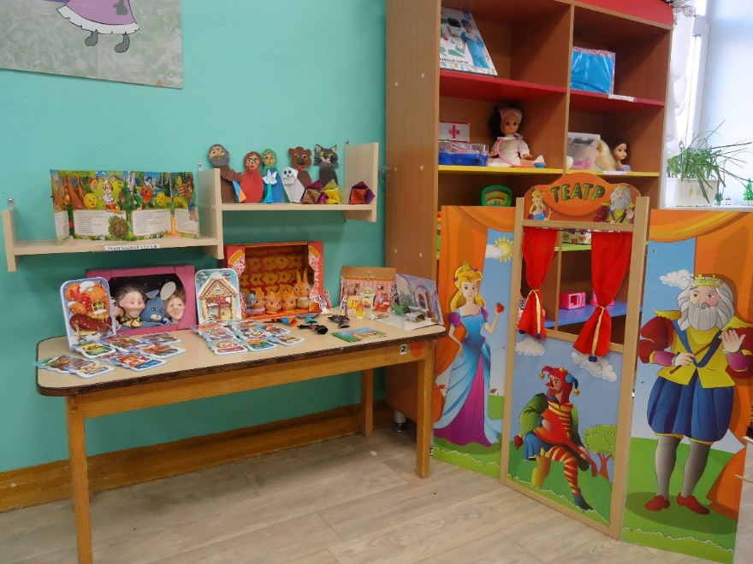
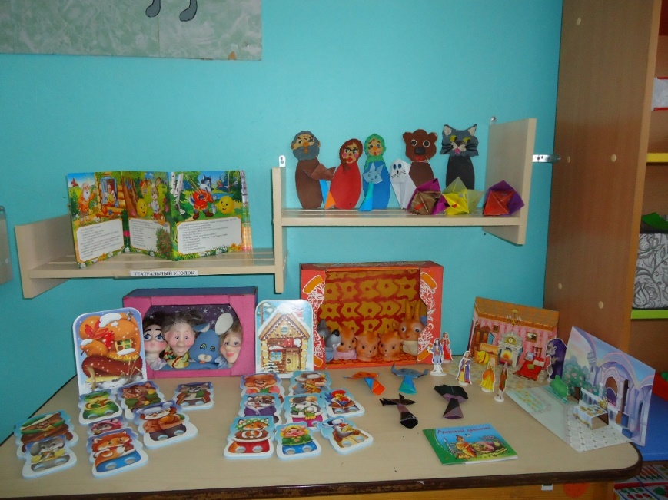
Центр театра

Slide 15
Список литературы
Федеральный закон «Об образовании в Российской Федерации» от 29.12.2012 № 273-ФЗ;
Приказ Минтруда России от 18.10.2013 № 544н «Об утверждении профессионального стандарта «Педагог (педагогическая деятельность в сфере дошкольного, начального общего, основного общего, среднего общего образования) (воспитатель, учитель)»;
Приказ Минобнауки России от 30.08.2013 № 1014 «Об утверждении Порядка организации и осуществления образовательной деятельности по основным общеобразовательным программам – образовательным программам дошкольного образования»;
«Постановление Главного государственного санитарного врача РФ от 15.05.2013 № 26 «Об утверждении СанПиН 2.4.1.3049-13 «Санитарноэпидемиологические требования к устройству, содержанию и организации режима работы дошкольных образовательных организаций»;
Приказ Минобнауки России от 17.10.2013 № 1155 «Об утверждении федерального государственного образовательного стандарта дошкольного образования»;
Устав детского сада;
ОТ РОЖДЕНИЯ ДО ШКОЛЫ. Общеобразова­тельная программа дошкольного образования / Под ред. Н. Е. Вераксы, Т. С. Комаровой, М. А. Васильевой. - М.: МОЗАИКА-СИНТЕЗ, 2019.

Slide 16
Брязгунов, И. П. Непоседливый ребенок, или Все о гиперактивных детях / И.П. Брязгунов, Е.В. Касатикова. - М.: Психотерапия, 2015. - 208 c.
Валлон, Анри Психическое развитие ребенка / Анри Валлон. - М.: Питер, 2013. - 208 c.
Захаров, А. И. Неврозы у детей и психотерапия / А.И. Захаров. - М.: Союз, 2015. - 3
Истратова, О. Н. Практикум по детской психокоррекции. Игры, упражнения, техники / О.Н. Истратова. - М.: Феникс, 2015. - 352 c.
Медведева, Е.А. Формирование личности ребенка с проблемами психического развития средствами искусства в артпедагогическом и арттерапевтическом пространстве / Е.А. Медведева. - М.: Институт консультирования и системных решений, 2016.
Морозова, С. С. Аутизм. Коррекционная работа при тяжелых и осложненных формах / С.С. Морозова. - М.: Владос, 2015.
Психическое развитие воспитанников детского дома. - М.: Педагогика, 2016.
Чубукина, Екатерина Кризисы роста. Решение психологических проблем / Екатерина Чубукина. - М.: Гельветика, 2014.

